Slide 1

MARS simmetrik shifrlash alogoritmi

Slide 2
Algoritmning qisqacha tavsifi :
MARS maxfiy kalitga ega blokli simmetrik shifrdir .
Algoritm o‘ziga xosligi bilan ajralib turadi, chunki u kriptoalgoritmlarda qo‘llaniladigan deyarli barcha mavjud texnologiyalardan foydalangan, xususan:
oddiy amallar ( qo‘shish , ayirish, eksklyuziv )
almashtirish jadvali yordamida almashtirishlar
belgilangan tsiklik siljish
ko‘paytirish moduli 2 ³²
qo‘shish moduli 2 ³²
kalitni oqartirish
Ikki marta aralashtirishdan foydalanish kriptotahlil uchun qiyinchilik tug‘diradi , ba’zilar bu algoritmning noqulayligi bilan bog‘laydi. Shu bilan birga, hozirda bu algoritmga samarali hujumlar mavjud emas, garchi bazi kalitlar zaif pastki kalitlarni yaratishi mumkin.

Slide 3
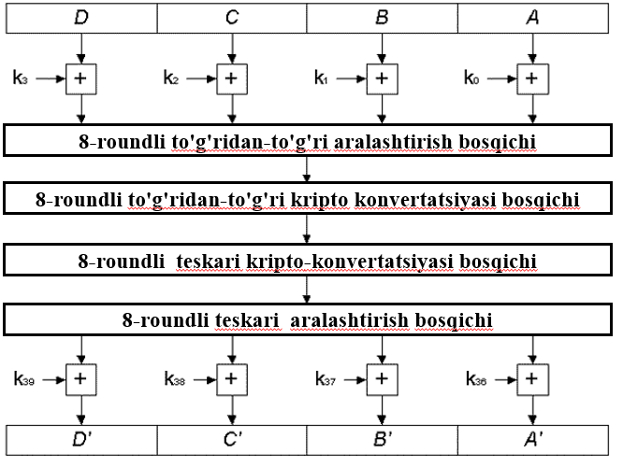
MARS shifrlash algoritmi
Yaratuvchilari | Kerolin barvik, Don Koppersmit
Yaratilgan yili | 1998 -yil
Blok uzunligi | 128-bit
Kalit uzunligi | 128-448 bit
Roundlar soni | 32
Tipi | Feystal tarmog’i
Mars shifrlash algoritmida dastlabki rounddan oldin hamda roundlar tugagandan so’ng blok uzunligi mos ravishda kalitlar 2³² mod amali bilan qo‘shiladi

Slide 4
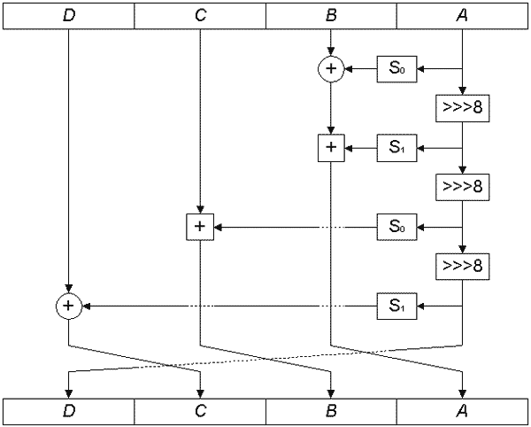
MARS algoritmining to‘g‘ridan-to‘g‘ri aralashtirish akslantirishi
1) A blokining qiymati S₀ almashtirish jadvali orqali o'tkaziladi va B blokiga XORlanadi .
2) A blokining asl qiymati 8 bit o‘ngga siklik suriladi.
3) Oldingi bosqichning natijasi S₁ jadvalga uzatiladi va yana B blokiga 2³² qo‘shimcha operatsiya moduli bilan qo‘shiladi .
4) A blok qiymati yana 8 bit o'ngga siklik suriladi.
5) A blok qiymati siklik surilgandan so‘ng S₀ almashtirish jadvali yana uzatiladi va C blok bilan 2³² qo'shimcha operatsiya moduli bilan qo‘shiladi .
6) A blok qiymati yana 8 bit o'ngga siklik suriladi.
7) A blokqiymati siklik surilgandan so‘ng S₁ almashtirish jadvali yana uzatiladi va XOR operatsiyasi orqali D blokiga qo‘shiladi .
Bloklar rasmda ko'rsatilganidek almashtiriladi.
di.

Slide 5
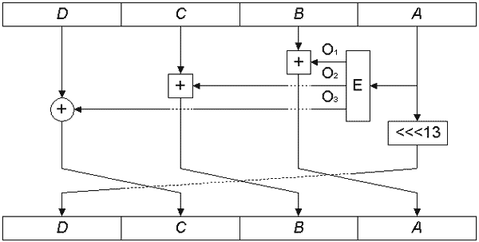
To‘g‘ridan-to‘g‘ri kripto konvertatsiya akslantirishi
Bosqichning asosi 32-bitli kirish bloki ya’ni A ni uchta 32-bitli chiqish qiymatiga aylantiradigan kengayish kriptotransformasi E operatsiyasidan foydalaniladi. Ularning har biri ma’lum bir tarzda qolgan pastki bloklarga uzatiladi . Shundan so‘ng, A blok chapga 13 bitga chapga suriladi, so‘ngra pastki bloklar oldinga siljish raundiga o‘xshash almashtiriladi.

Slide 6
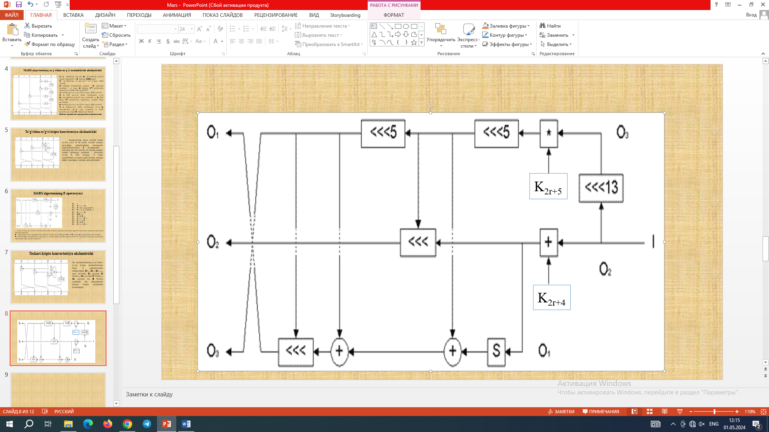
MARS algoritmining E operatsiyasi
O ₂ = I, O ₃ = O ₂ <<< 13, O ₂ = O ₂ + k _{2r+4} mod 2 ³² , O ₃ = O ₃ * k _{2r+5} mod 2 ³² , O ₃ = O ₃ << < 5, O ₁ = S(O ₂ ), O ₁ = O ₁ + O ₃ , O ₂ = O ₂ <<< O ₃ ', O ₃ = O ₃ <<< 5, O ₁ = O ₁ + O ₃ , O ₁ = O ₁ <<< O ₃ ',
r - joriy turning soni, 0 dan boshlab (bu holda turlarni raqamlashda faqat algoritmning kripto yadrosining davrlari hisobga olinadi), S - operatsiya uchun jadvalni almashtirish yuqorida tavsiflangan S ₀ va S ₁ jadvallarining birlashmasi bo'lgan
E ; birlashtirilgan jadval 512 ta qiymatni o'z ichiga oladi, chiqish qiymati kirish so'zining 9 ta kichik bitlarini olib jadvaldagi (S) index bo`yicha qiymatini oladi.

Slide 7
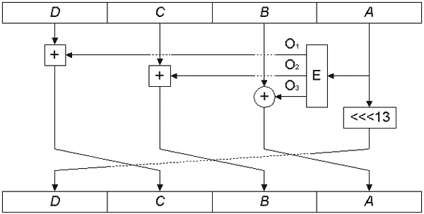
Teskari kripto konvertatsiya akslantirishi
Bu akslantirishning to‘g‘ridan-to‘gְri kripto akslantirishdan farqi E operatsiyadan chiqayotgan O₁ , O₂ , O₃ ….. mos ravishda O₁ qiymati D blokka , O₂ qiymati C blokka , O₃ qiymati esa B blokka uzatiladi. Bu almashtirish teskari kripto akslantirish hisoblanadi.

Slide 8
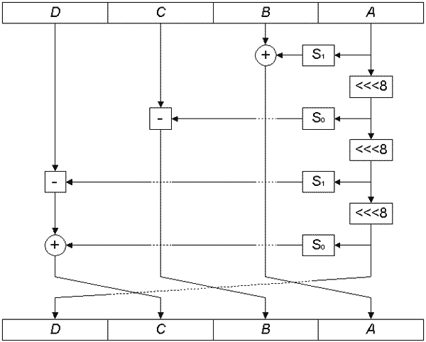
MARS algoritmining teskari aralashtirish akslantirishi
A blokining qiymati S₁ almashtirish jadvali o‘tkaziladi va B blokiga XORlanadi .
A blokining asl qiymati 8 bit chapga suriladi.
A blokining 8 bit chapga surilgan natijasi S ₀ almashtirish jadvaliga uzatiladi va C bloki bilan 2³² qo‘shimcha operatsiya moduli bo‘yicha ayriladi .
4.2- qadam natijasi 8 bit chapga suriladi.
5.Oldingi qadamining natijasini S₁ almashtirish jadvaliga uzatamiz va S₁ chiqqan natijani D bloki 2³² qo‘shimcha operatsiya moduli bo‘yicha ayriladi .
6.4-qadamning natijasi 8 bit chapga buriladi.
7.Oldingi qadamining natijasini S₀ almashtirish jadvali uzatamiz va chiqqan natijani XOR operatsiyasi orqali D blokiga qo‘shiladi .

Slide 9
Kalitlar generatsiyasi
MARS algoritmini shifrlash kaliti 128 dan 448 bitgacha bo'lgan 32 bitga karrali bo‘lgan har qanday hajmga ega bo'lishi mumkin. Kalitni kengaytirish - shifrlash kaliti asosida har biri 32 bitli 40 ta pastki kalitni shakllantirish (bundan tashqari, quyi kalitlar malum xususiyatlarga ega bo‘lishi kerak, ular quyida muhokama qilinadi), ular uchun quyidagi operatsiyalar bajariladi:
1-qadam.Vaqtinchalik T ₀ ...T ₁₄ massivi hosil bo‘ladi :
T ₀ = KI ₀ , T ₁ = KI ₁ , ... T _{n-1} = KI _{n-1} , T _{n} = n, T _{n+1} = T _{n+2} = ... = T ₁₄ = 0,
Bu erda KI ₀ ...KI _{n-1} - asl shifrlash kaliti, n - uning 32 bitli so'zlardagi o‘lchami - 4 dan 14 gacha.

Slide 10
2-qadam. Ushbu qadam 4 marta takrorlanadi (har bir iteratsiya 10 ta hisoblangan kengaytirilgan kalit fragmentlarini hosil qiladi) va quyidagi operatsiyalarni o‘z ichiga oladi:
Chiziqli transformatsiya:T _{i} = T _{i} xor((T _{i-7 mod 15} xor T _{i-2 mod 15} ) <<< 3) xor (4i + j),bu yerda j = 0 , i = 0...14;
2.Aralashtirish massivi: T _{i} = (T _{i} xor S(T _{i-1 mod 15} )) <<< 9, bu erda S E operatsiyasida bo‘lgani kabi bir xil qoidalarga muvofiq amalga oshiriladigan stolni almashtirish ;
3.Yakuniy qayta tartibga solish: k _{10j+n} = T _{4n mod15} , bu yerda n = 0...9.
3-qadam.Hisoblangan pastki kalitlarga qo‘shimcha talablarni qo‘yish, ular quyidagilardan iborat:
1.E operatsiyasida ko'paytirish uchun ishlatiladigan har bir pastki kalit (ya'ni, k ₅ dan k ₃₅ gacha bo'lgan toq indeksli pastki kalitlar ) toq qiymatga ega bo‘lishi kerak.
2.Xuddi shu pastki kalitlar ketma-ket 10 nol yoki 10 bir bitni o‘z ichiga olmaydi.

Slide 11
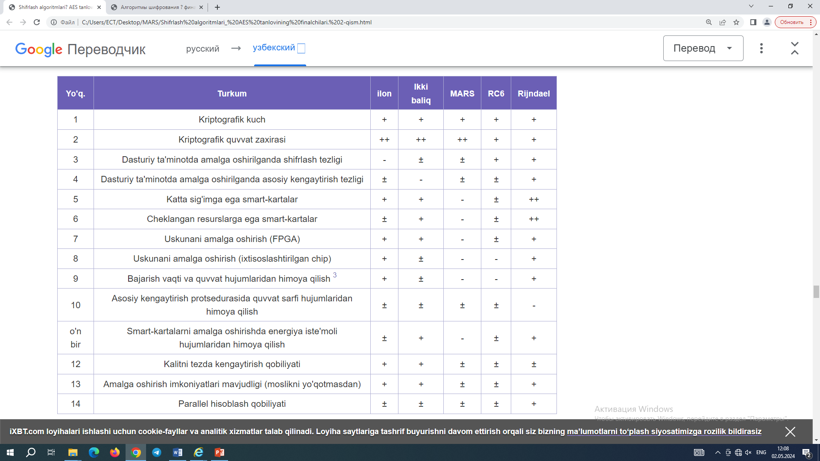

Slide 12
Algoritm | Afzalliklar | Kamchiliklar
TWOFISH | Twofish apparat va resurslar cheklangan sharoitlarda samarali amalga oshirilishi mumkin. Twofish algoritmidagi shifrlash va shifrni ochish deyarli bir xil. Bu tezkor kalitlarni kengaytirishni qo'llab-quvvatlash nuqtai nazaridan finalchi algoritmlarning eng yaxshisidir. Bir nechta amalga oshirish variantlari algoritmni muayyan ilovalar uchun optimallashtirish imkonini beradi. | Algoritm strukturasining murakkabligi tahlil qilishni qiyinlashtiradi. Murakkab va sekin kalitni kengaytirish tartibi. Amalga oshirish vaqti va quvvat sarfi hujumlaridan himoyalanish nisbatan qiyin. Twofish algoritmi bilan shifrlashda hisob-kitoblarni parallellashtirish cheklovlar bilan amalga oshiriladi.
MARS | MARS algoritmidagi shifrlash va shifrni ochish deyarli bir xil. | Algoritmning turli xil turlarga ega bo'lgan o'ta murakkab tuzilishi algoritmni tahlil qilishni ham, uni amalga oshirishni ham qiyinlashtiradi. 32-bitli ko'paytirish va o'zgaruvchan bit aylanishini qo'llab-quvvatlamaydigan platformalarda dasturiy ta'minotda amalga oshirilganda muammolar paydo bo'ladi. MARS algoritmini apparat va resurs cheklangan sharoitlarda samarali amalga oshirish mumkin emas. Bajarish vaqti va quvvat sarfi hujumlaridan himoyalanish qiyin. MARS boshqa finalchi algoritmlarga qaraganda tezroq kalitni kengaytirishni qo'llab-quvvatlaydi. MARS algoritmi bilan shifrlashda hisob-kitoblarni parallellashtirish cheklovlar bilan amalga oshiriladi.

Slide 13
